Slide 1
УРОК 34
Взаємодія тіл. Сила.
Графічне зображення сил.
www.fizikanova.com.ua

Slide 2
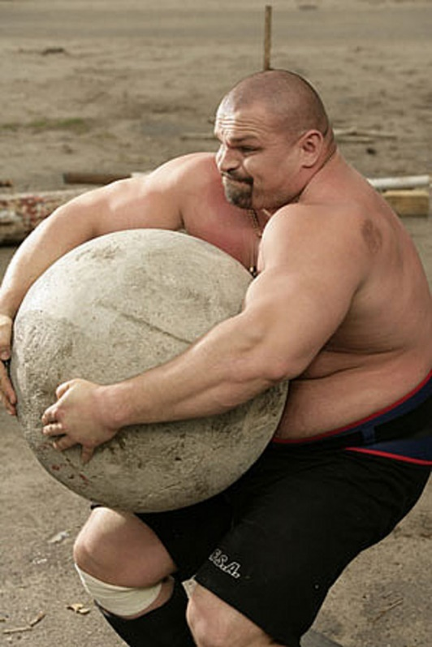
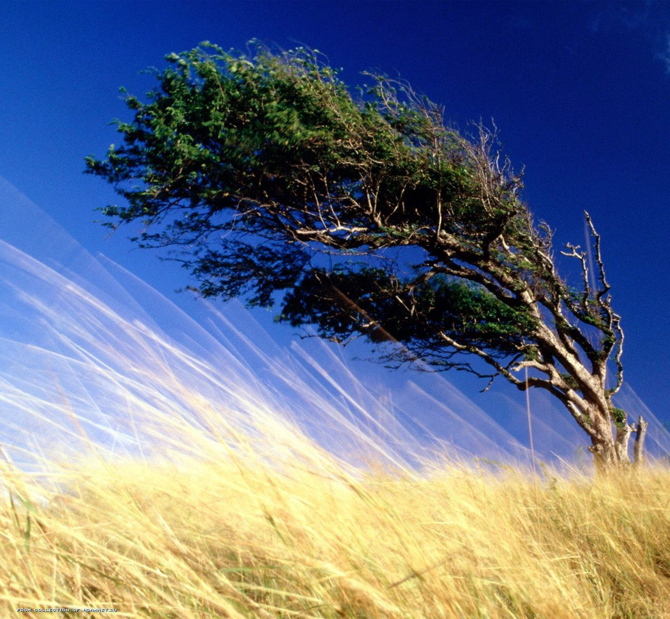
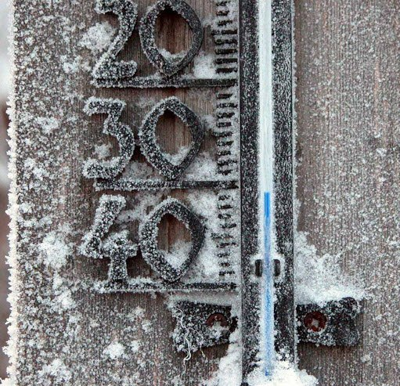
Проблемне питання
До цього уроку ви чули такі вирази:
«Силач»
«Сильні почуття»
«Сильний вітер»
«Сильний мороз»
Що ж таке сила з точки зору фізики?

Slide 3
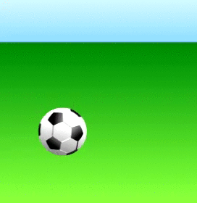
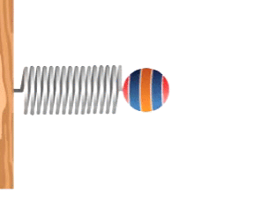
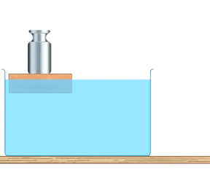
Поняття «сила» у фізиці
Із взаємодією тіл ми маємо справу часто
«Ступінь взаємодії» потрібно якось вимірювати

Slide 4
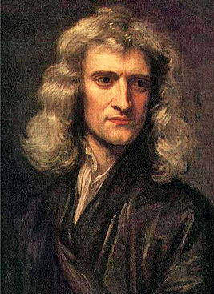
Поняття «сила» у фізиці
Сила — це фізична величина, яка є мірою дії одного тіла на інше
(мірою взаємодії тіл).
$$\left[F\right]=Н$$
ньютон
Ісаак Ньютон

Slide 5
Поняття «сила» у фізиці
1 Н дорівнює силі, яка, діючи на тіло масою 1 кг протягом 1 с, змінює швидкість його руху на 1 м/с.
Похідні одиниці
$$1 кН= 1000 Н$$
$$1 мН=0,001 Н$$

Slide 6
Вимірювання сил. Динамометри.
Для вимірювання сили використовують спеціальні прилади - динамометри

Slide 7
Сила — векторна величина
Сила — векторна величина.
Це означає, що сила має не тільки числове значення, але й напрямок.

Slide 8
Сила — векторна величина
Сила має точку прикладання

Slide 9
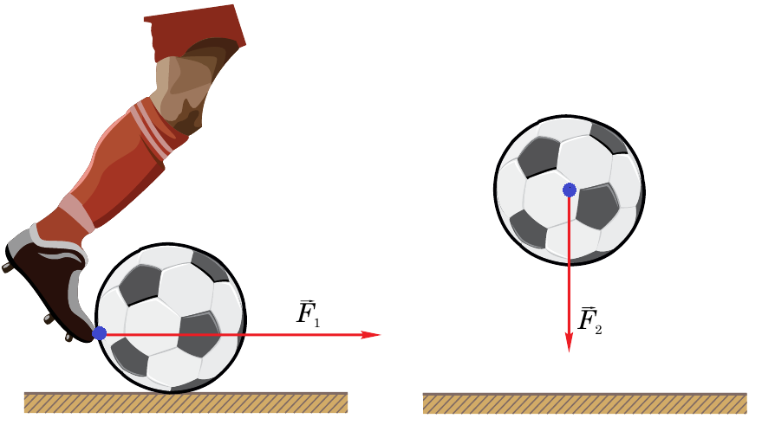
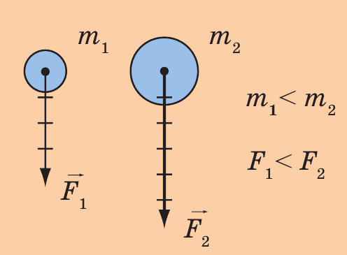
Сила — векторна величина
Сила
Точка прикладання
Значення
Напрямок

Slide 10
Рівнодійна сил
Найчастіше на тіло одночасно діє кілька сил
Чи можна всі дії описати однією силою?

Slide 11
Рівнодійна сил
Силу, яка здійснює на тіло таку саму дію, як декілька сил, що діють одночасно, називають рівнодійною цих сил.
$$\left[R\right]=Н$$
ньютон

Slide 12
Рівнодійна сил

Slide 13
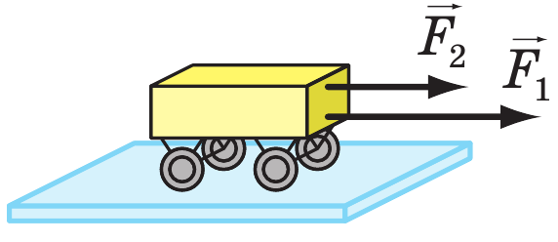
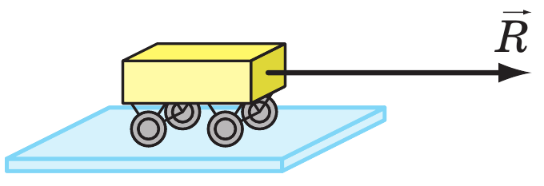
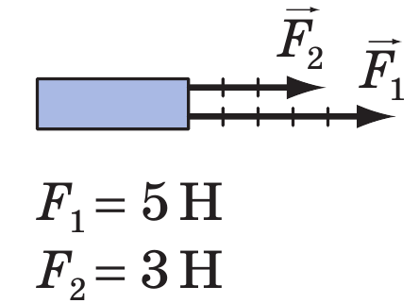
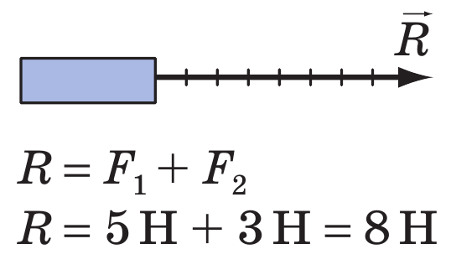
Рівнодійна сил
Сили направлені в одну сторону

Slide 14
Рівнодійна сил

Slide 15
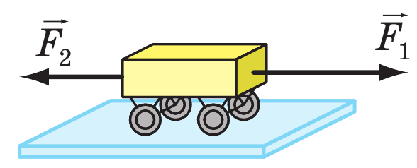
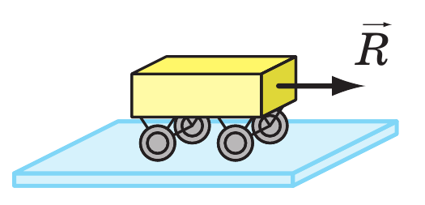
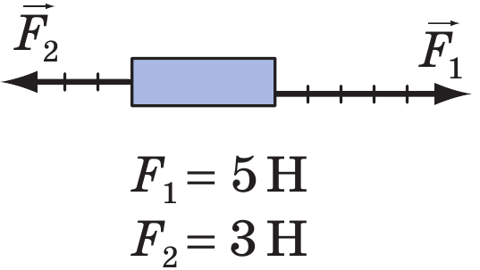
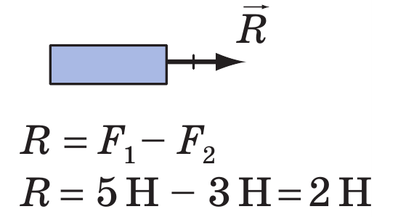
Рівнодійна сил
Сили направлені в протилежні сторони

Slide 16
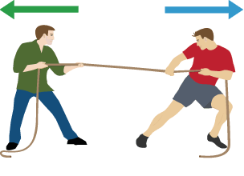
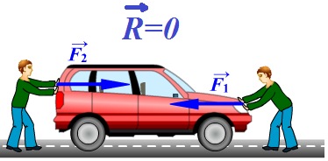
Умова зрівноваження сил
Дві сили зрівноважать одна одну, якщо вони рівні за значенням, протилежні за напрямком і прикладені до одного тіла.

Slide 17
Рівнодійна сил

Slide 18
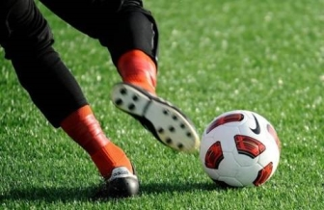
Розв’язування задач
1. Зобразіть на кресленні в обраному масштабі силу удару по м’ячу, що дорівнює 40 Н.

Slide 19
Розв’язування задач
2. Один хлопчик штовхає санчата ззаду із силою 40 Н, а другий тягне їх за мотузку із силою 20 Н. Зобразіть ці сили на кресленні та знайдіть їх рівнодійну.

Slide 20
Розв’язування задач
3. На тіло діють дві сили, спрямовані вздовж однієї прямої. Чому дорівнює рівнодійна сил, якщо F1 =8Н, F2 =12 Н? Скільки відповідей має задача? Зробіть рисунки.

Slide 21
Розв’язування задач
4. На тіло діють три сили, спрямовані вздовж однієї прямої. Чому дорівнює рівнодійна сил, якщо F1 = 3 Н, F2 = 4 Н, F3 =5Н? Скільки відповідей має задача? Зробіть рисунки.

Slide 22
Розв’язування задач
5. Школярі змагалися у перетягуванні каната: двоє з них тягли канат в один бік із силами 300 і 400 Н, а двоє інших — у протилежний із силами 330 і 380 Н. Хто переможе? Виконайте креслення.

Slide 23
Розв’язування задач
6. На тіло діють три сили F1, F2 та F3 спрямовані уздовж однієї прямої, причому F1 = 3 Н, F2 = 5 Н. Чому дорівнює сила F3, якщо рівнодійна всіх трьох сил дорівнює 10 Н? Скільки розв’язків має ця задача?

Slide 24
Запитання для фронтального опитування
Дайте визначення сили.
Якою є одиниця сили в СІ?
Як називається прилад, яким вимірюють силу?

Slide 25
Запитання для фронтального опитування
Чому сила характеризується не тільки значенням, але й напрямком?
Як позначають силу на рисунках?
Що таке рівнодійна сила?

Slide 26
Запитання для фронтального опитування
Як знаходять рівнодійну, якщо сили напрямлені в один бік? У протилежні боки?
За яких умов дві сили зрівноважують одна одну?

Slide 27
Домашнє завдання
Вивчити § 18,
Вправа № 18 (1-3)

Slide 28
ДЯКУЮ ЗА УВАГУ!

